Slide 1
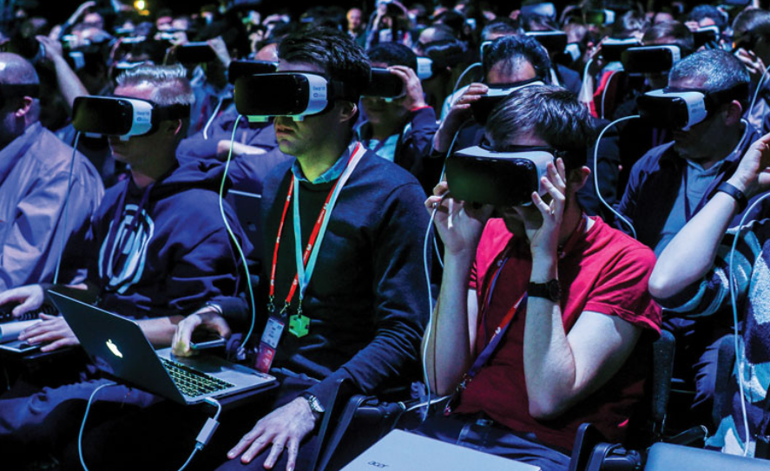
VR – didaktiske overvejelser

Slide 2
Didaktisk Design
Det er blevet populært at tale om didaktisk design – altså formgivning af læring. Snævert betragtet er begrebet meningsløst, idet didaktik pr. definition er en formgivning af og refleksion over formgivning af læreprocesser..
Men altså systematisk refleksion over indhold og organisering af læring - Didaktik

Slide 3
Statements..
VR skaber – såvidt vi kan se – ikke ”bedre” eller dybere læring (i undervisningssituationer)
VR fjerner refleksion – og det kan være hensigtsmæssigt
VR -”tilstedevær” og immersion

Slide 4
Virker det?
En del undersøgelser – og nogle større metastudier –
Seneste Hamilton, D., McKechnie, J., Edgerton, E. et al. Immersive virtual reality as a pedagogical tool in education: a systematic literature review of quantitative learning outcomes and experimental design. J. Comput. Educ. 8, 1–32 (2021). https://doi.org/10.1007/s40692-020-00169-2
Og hvad siger de så??

Slide 5
Men!!
Form | Udbytte | Tilfredshed
”Traditionel undervisning” | + | + | Forskellige former
Medieret undervisning fx vha. video | (-) | (-)
VR | (+) | (+)
Hvis vi tager lærebøger med – og fjerner “traditional undervisning, så giver VR størst udbytte og tilfredshed – jvf fx
Allcoat, D., & von Mühlenen, A. (2018). Learning in virtual reality: Effects on performance, emotion and engagement. Research in Learning Technology, 26. https://doi.org/10.25304/rlt.v26.2140

Slide 6
Hvilke vidensdomæner - VR
 | Kognitivt | Proceduralt | Affektivt
 | (+) | - | (+)
 | - | -

Slide 7
Bekræftes også af:
Learning effectiveness of 360° video: experiences from a controlled experiment in healthcare education
Ulrich, F., Helms, N. H., Frandsen, U. P. & Rafn, A. V., 2021, I: Interactive Learning Environments. 29, 1, s. 98-111 14

Slide 8
Hvorfor lave forsøg med 360 graders video?
Stigende grad af undervisning uden fysisk tilstedeværelse
Mulighed for øget tilstedeværelse, selvom den studerende ikke er fysisk til stede
Derfor: Er sfærisk VR et effektivt medie til e-læring?

Slide 9
Formålet med forsøget
At teste læringsudbyttet af 360 graders video
At lave en model for hvordan man kan teste teknologi

Slide 10
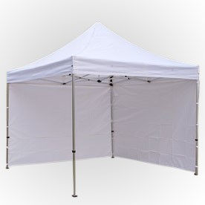
Forsøget – baggrund, opsætning og resultater

Slide 11
Hvordan foregik forsøget
Deltagelse af ca. 80 nye studerende på FYS
opdelt i tre forskellige grupper med tre forskellige formidlingsformer:
Instruktion af underviser
Instruktion af underviser på video
Instruktion af underviser på 360 graders video

Slide 12
Måling på følgende parametre før og efter:
Læringsudbytte
Tilfredshed med mediet
Opfattelse af læringsmiljø

Slide 13
Vigtigste resultater fra forsøget
Forsøgspersonerne opfattede 360 graders video som værende langt bedre end almindelig video når det kom til læringsmiljøet – Men undervisning/instruktion scorede højest
Læring, størst udbytte - undervisning/instruktion, mindst video
Og - det dyreste udstyr er ikke afgørende for at ekperimentere med VR video
Videnskabeligt opsatte evalueringer øger kvalitet og nytte af FoU

Slide 14
Vi har nogle udfordringer
Det man (endnu) ikke har adgang til:
Praksis generelt – svær praksis
Udfordrende farlige situationer
Det der er meget stort – det der er meget små
Det der er meget lang væk

Slide 15
Vi har nogle overvejelser ift læring – altså sådan, hvornår lærer vi noget?
Iagttage - Deltage
Gøre - reflektere
Dele/artikulere
”Immerse” – skabe afstand

Slide 16
Feedback
Situeret Behavioral Feedback
(Refleksiv Feedback)
Hvis vi skal lære noget har vi brug for refleksionsfrie zoner!!

Slide 17
”Dygtighed”
At kunne handle reflekteret i en situation – fra eksplicit refleksion til repertoirer
Læres gennem – tilstedevær (jeg er i situationen) – immersion (jeg bliver situationen) – proces med masser af ”Situeret Behavioral Feedback” – Men ikke refleksive feedback-processer

Slide 18
Immersion
Tilstedevær – Immersion
At blive ”inviteret” indenfor – Venligt fremmed – Være med i læringen
At blive integreret – immersion – blive en del af læringen
Jvf (også) det terapeutiske udbytte og potentialer

Slide 19
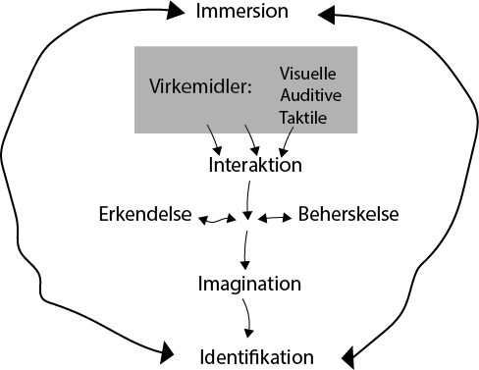
Model

Slide 20
Tænk over læremiljøet
Inviterende fremmedhed
Feedback processer
Samspil mellem det indre- og det ydre didaktiske design
At bruge VR
At producere VR (lærer/deltager/elev/studerende)

Slide 21
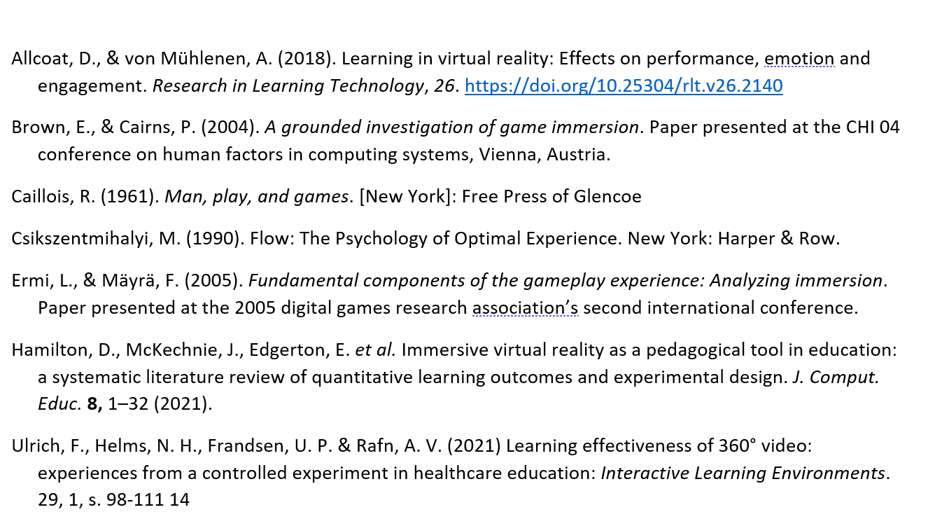
Litteratur

Slide 22
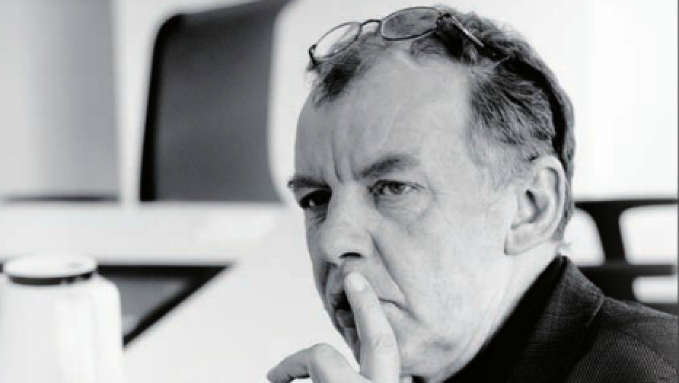
Working with learning, , Innovation and Media since 1980’ies. Associate Professor at The Danish Institute for Educational Training of Vocational Teachers. Associate Professor at University of Southern Denmark, Director, Knowledge Lab(SDU). Head of Research, Docent, University College Zealand. Independent Researcher and Consultant – Vidensemergens, R&D UX, Learning and Innovation. Docent, University College Copenhagen, Senior Researcher at Monnet Group ApS, Associate Professor (Parttime), University of Southern Denmark
CONTACT: helms@monnet-Gruppen.dk
+4521363454

